Slide 1


Slide 2
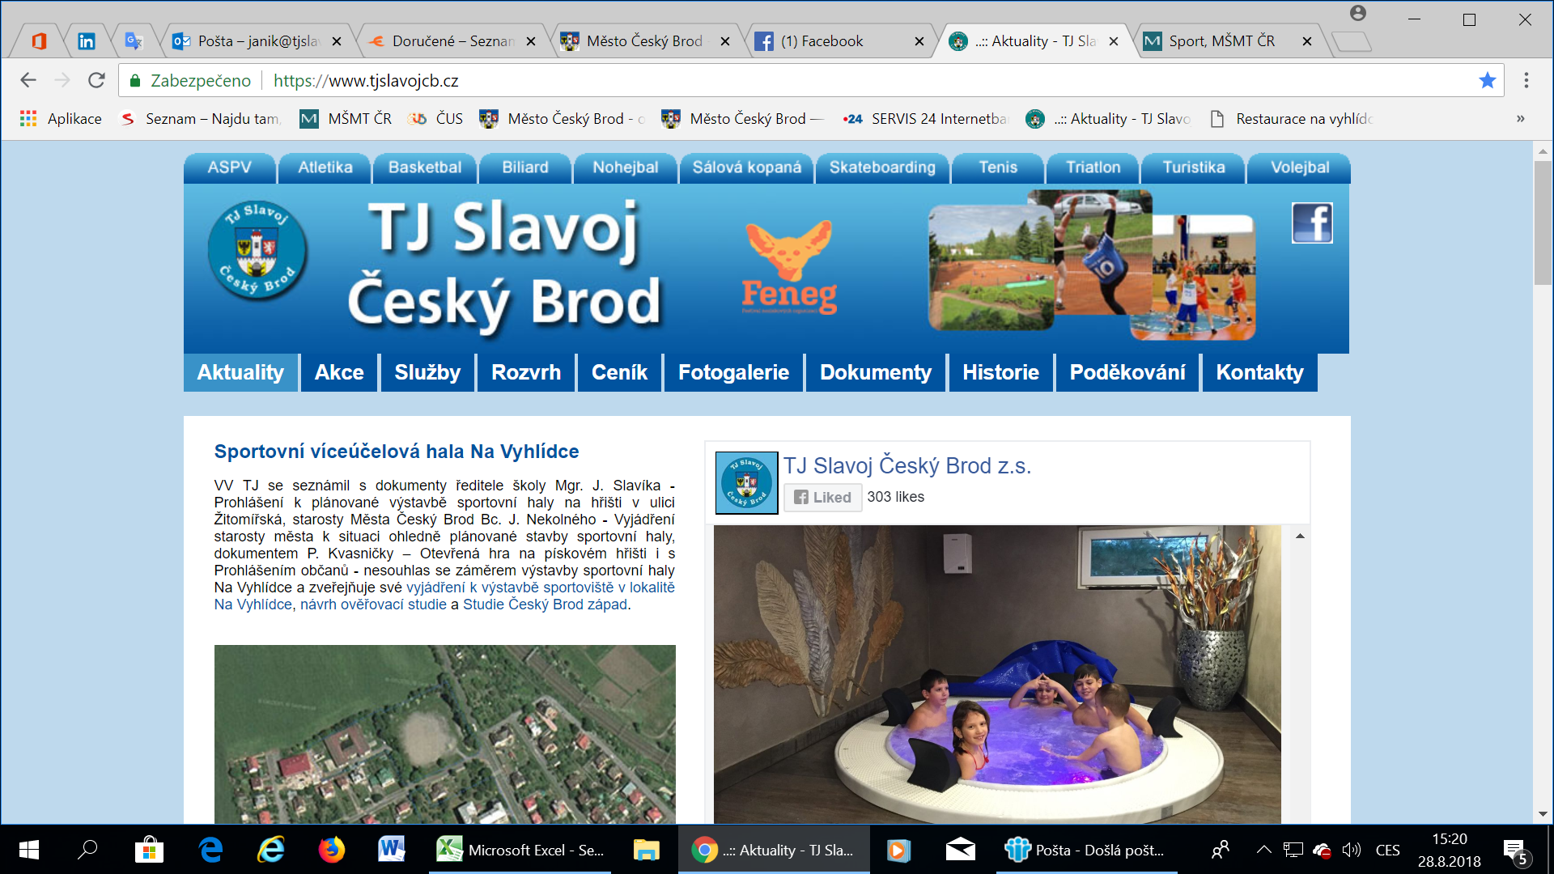

Slide 4
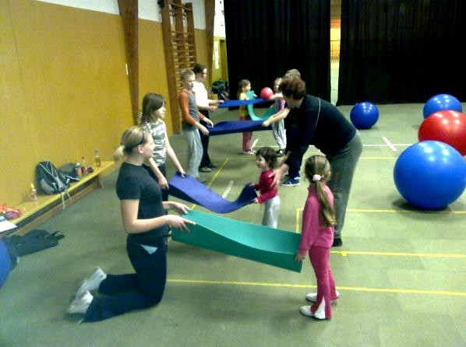
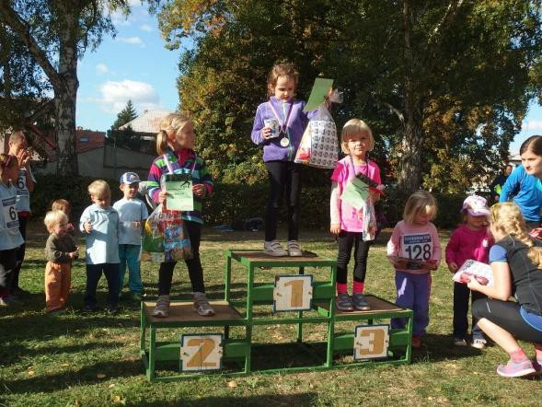
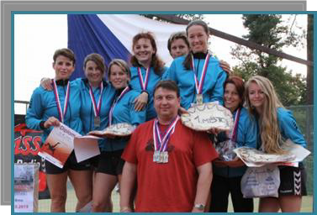
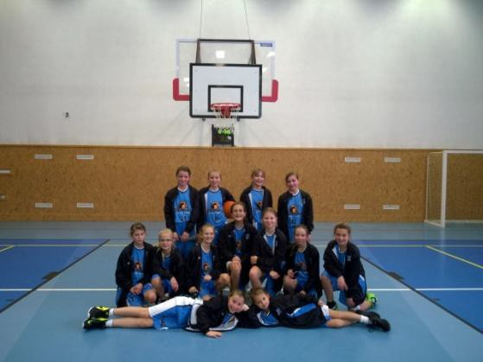
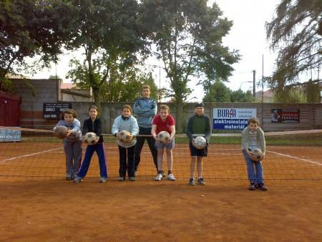

Slide 5
  Přehled členské základny TJ v roce 2017
Znak ČUS | oddíl |  | Celkem |  | Muži |  | Ženy |  | Dospělí celkem |  | Dorostenci |  | Dorostenky |  | Žáci |  | Žačky | Mládež celkem |  | Počet Oddílů
1 | atletika |  | 206 |  | 5 |  | 2 |  | 7 |  | 10 |  | 16 |  | 77 |  | 97 | 191
3 | basketbal |  | 141 |  | 18 |  | 2 |  | 20 |  | 14 |  | 9 |  | 46 |  | 52 | 121
61 | billiard |  | 6 |  | 6 |  | 0 |  | 6 |  | 0 |  | 0 |  | 0 |  | 0 | 0
7 | fotbal |  | 9 |  | 9 |  | 0 |  | 9 |  | 0 |  | 0 |  | 0 |  | 0 | 0
26 | nohejbal |  | 102 |  | 28 |  | 23 |  | 51 |  | 13 |  | 2 |  | 25 |  | 11 | 51
45 | sport pro všechny odbor ČASPV |  | 54 |  | 1 |  | 18 |  | 19 |  | 0 |  | 1 |  | 2 |  | 32 | 35
37 | tenis |  | 204 |  | 57 |  | 14 |  | 71 |  | 14 |  | 8 |  | 63 |  | 48 | 133
 | badminton |  | 18 |  | 6 |  | 6 |  | 12 |  | 0 |  | 0 |  | 4 |  | 2 | 6
51 | triatlon |  | 5 |  | 2 |  | 1 |  | 3 |  | 0 |  | 2 |  | 0 |  | 0 | 2
38 | turistika |  | 129 |  | 15 |  | 13 |  | 28 |  | 29 |  | 19 |  | 24 |  | 29 | 101
40 | volejbal |  | 22 |  | 15 |  | 7 |  | 22 |  | 0 |  | 0 |  | 0 |  | 0 | 0
 | Jiná odvětví |  | 20 |  | 0 |  | 0 |  | 0 |  | 0 |  | 0 |  | 5 |  | 15 | 20
Celkem |  |  |  | 916 |  | 162 |  | 86 |  | 248 |  | 80 |  | 57 |  | 241 | 271 |  | 648 |  | 11

Slide 6
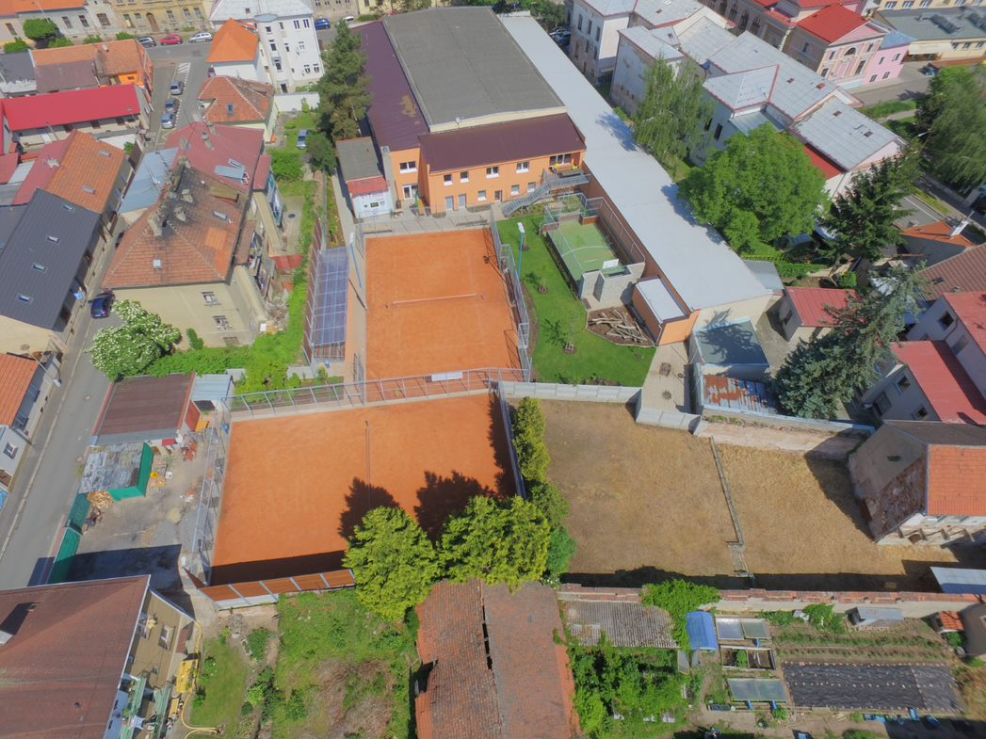
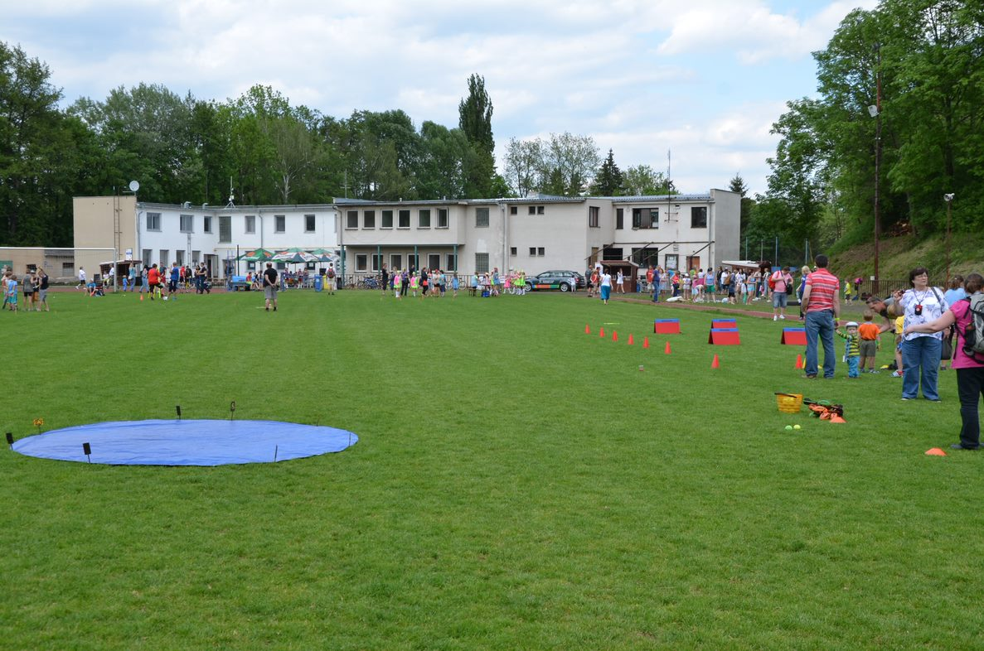
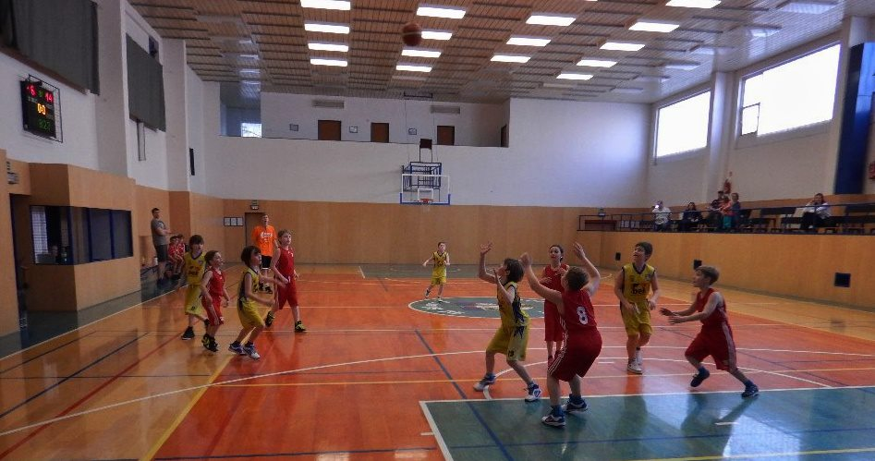
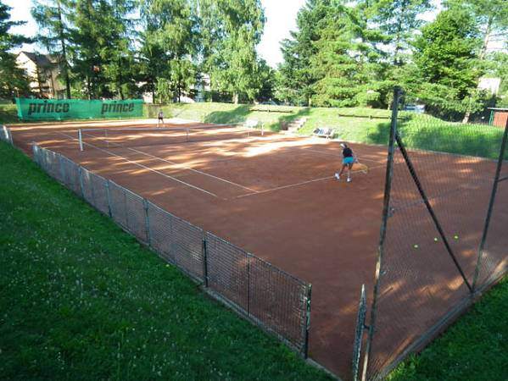
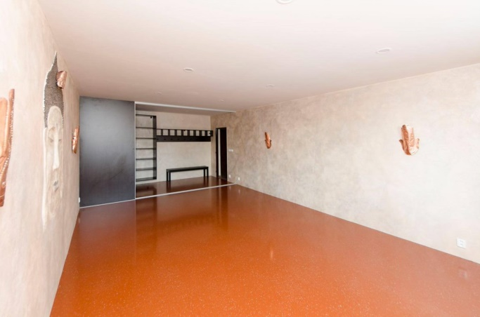
Sportoviště TJ Slavoj Český Brod

Slide 7
Nohejbalový areál

Slide 8
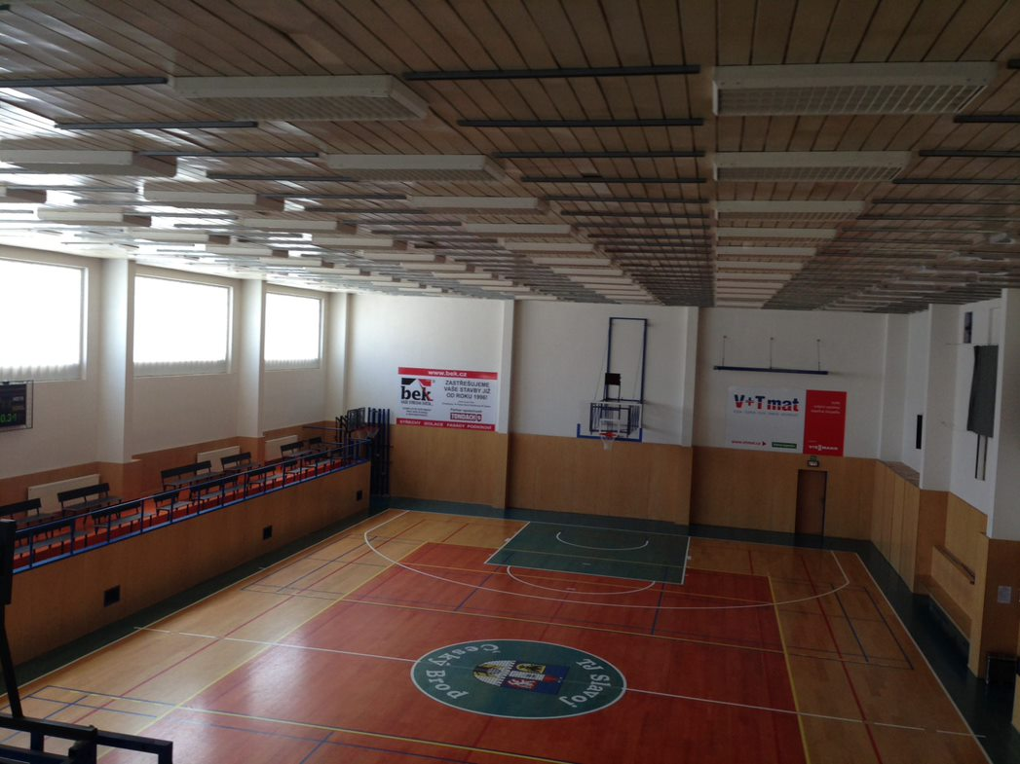
Sportovní hala

Slide 9
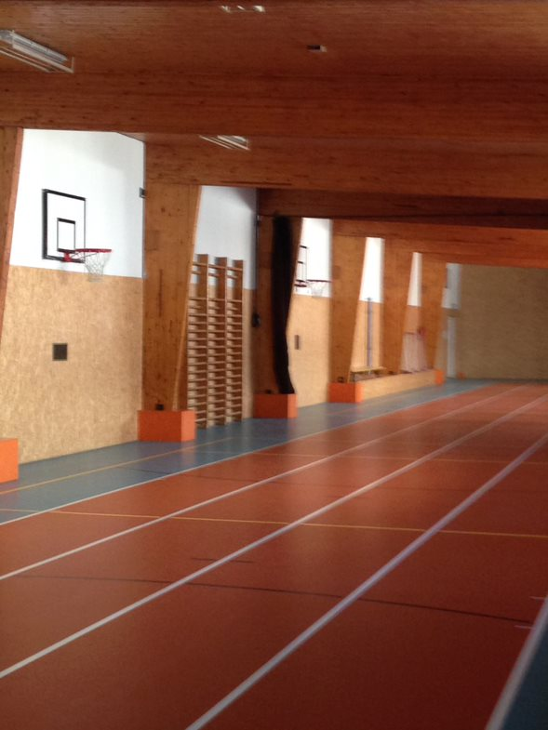
Krytá běžecká dráha

Slide 10
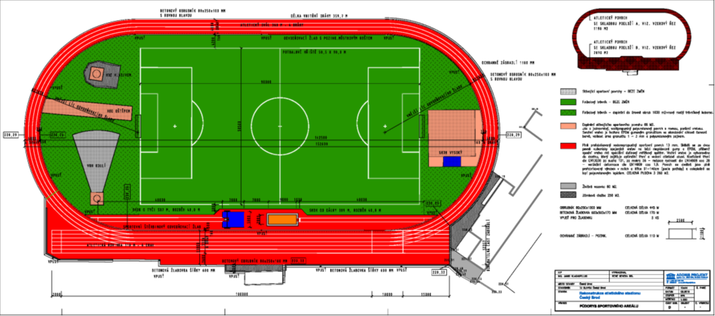
Rekonstrukce atletického stadionu

Slide 11
Areál tenisu

Slide 12
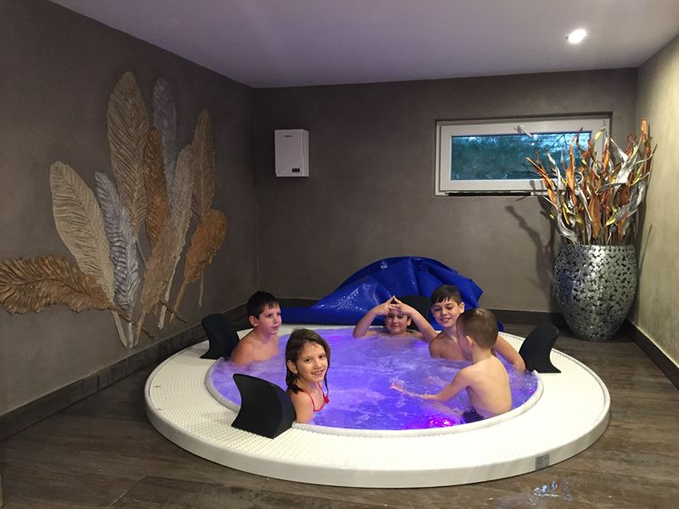
Sauna a regenerace

Slide 13
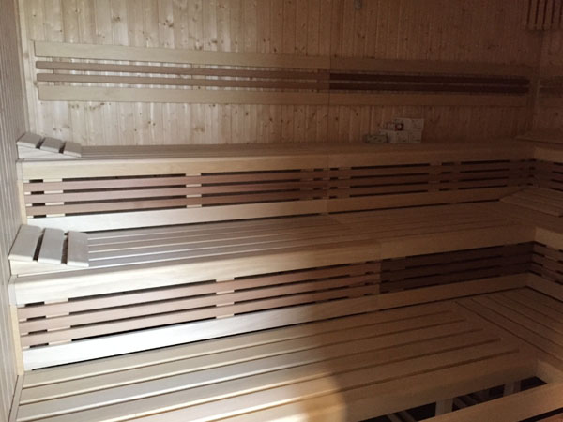
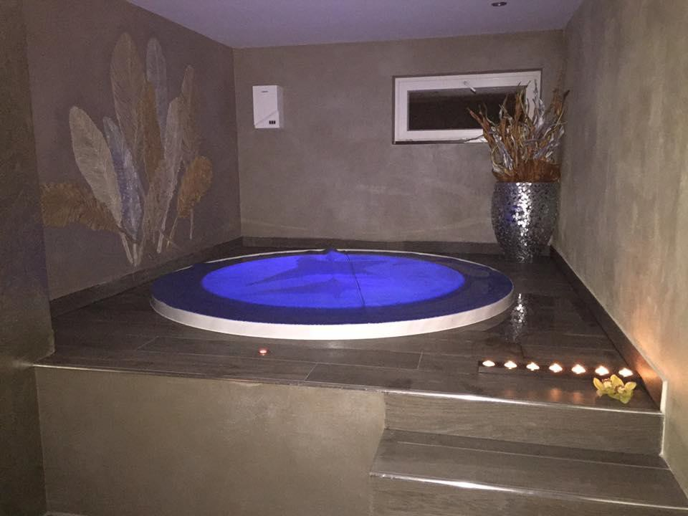
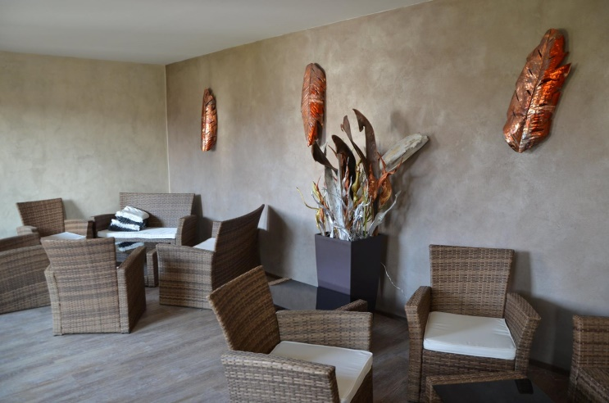
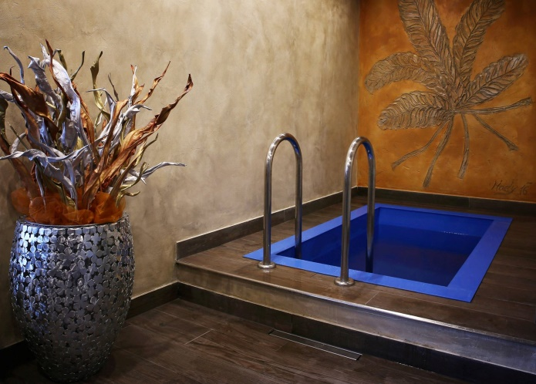

Slide 14

Nábor oddílu basketbalu

Slide 15

Nabídka cvičení pro veřejnost

Slide 16


Slide 17


Slide 18


